Slide 1
10장 가상메모리(Virtual Memory)

Slide 2
물리 메모리의 한계

Slide 3
주소 공간과 물리 메모리
컴퓨터에 설치할 수 있는 물리 메모리의 한계
CPU의 주소 버스 크기에 달려 있음
32비트 CPU의 물리 메모리 최대량 – 4GB
64비트 CPU의 물리 메모리 최대량 – 2²⁴TB
실제 컴퓨터에 설치되는 물리 메모리
최대량에는 미치지 못하는 크기- 비용 때문
현재 대부분의 컴퓨터에서 8GB ~ 32GB
물리 주소
물리 메모리
(최대 4GB)
0
1
2
.
.
.
.
.
.
.
.
.
.
.
.
.
.
.
.
2³²-1(최대)
.
.
.
.
.
CPU
A0
A1
A2
.
.
.
A31
32개의 주소선

Slide 4
물리 메모리의 한계
물리 메모리의 크기 한계에서 비롯된 2가지 질문
1. 설치된 물리 메모리보다 큰 프로세스를 실행시킬 수 있는가?
2. 프로세스들을 합친 크기가 설치된 물리 메모리보다 클 때 이들을 실행시킬 수 있는가?
질문에 숨어 있는 전체
프로세스 전체가 물리 메모리에 적재 되어야 실행이 가능한가?
당장 실행에 필요한 프로세스의 일부 메모리만 적재한 채 실행 시킬 수는 없는가?
?
?
물리
메모리
물리
메모리
프로세스
프로세스들
(a) 프로세스가 물리 메모리보다 큰 경우
(b) 여러 프로세스들을 합친 크기가 물리 메모리보다 큰 경우

Slide 5
가상 메모리 개념

Slide 6
가상 메모리 개요
가상 메모리의 필요
물리 메모리 크기 한계 극복 해결책
가상 메모리 기법의 핵심
물리 메모리를 디스크 공간으로 확장
물리 메모리에서 하드디스크로 연장
프로세스를 물리 메모리와 하드 디스크(보조기억장치)에 나누어 저장
프로세스나 사용자가 프로세스를 실행하기에 충분히 큰 메모리가 있다고 착각하게 만드는 메모리 관리 기술
스와핑(swapping)
메모리가 부족할 때, 실행에 필요하지 않는 부분은 하드 디스크로 이동
실행에 필요할, 때 하드 디스크로부터 물리 메모리로 이동

Slide 7
가상 메모리 개념
1. 운영체제는 물리 메모리 영역을 하드 디스크까지 연장
프로세스를 물리 메모리와 하드 디스크에 나누어 저장
물리 메모리 한계 극복
2. 프로세스의 실행 시 프로세스 전체가 물리 메모리에 적재되어 있을
필요 없음
3. 운영체제는 물리 메모리의 빈 영역이 부족하게 되면, 물리 메모리
일부분을 하드 디스크로 옮겨 물리 메모리의 빈 영역 확보
이 방식으로 많은 프로세스를 메모리 적재 가능
다중프로그래밍 정도 높임, CPU 활용율와 처리율 높임
4. 물리 메모리를 확장하여 사용하는 디스크 영역을 스왑 영역이라고
부름
스왑-아웃 : 물리 메모리의 일부를 스왑 영역으로 옮기는 작업
스왑-인 : 스왑 영역에서 물리 메모리로 가지고 오는 작업
5. 사용자는 컴퓨터 시스템에 무한대의 메모리가 있는 것으로 착각
큰 프로그램을 작성하는데 부담 없음
여러 개의 프로그램을 실행시키는 데 부담 없음
6. 가상 메모리는 운영체제마다 구현 방법이 다름

Slide 8
가상 메모리를 사용하는 시스템에서 프로세스와 물리 메모리, 하드 디스크의 관계
하드 디스크
프로세스 A
물리 메모리
파일 및 디렉터리 저장 공간
스
와
핑
...
스왑 영역(swap area)
프로세스 B
프로세스 C
.........
* 사용자나 프로세스 : 무한대에 가까운 큰 메모리를 사용하며, 0번지부터 연속되어 프로세스가 적재되는 것으로 생각
*운영체제 : 프로세스를 물리 메모리와 하드디스크에 분산 저장, 프로세스의 일부만 물리 메모리에 적재
*디스크 : 물리 메모리에 빈 공간이 부족하여 메모리 일부를 스왑 영역에 저장

Slide 9
가상 메모리 구현
대표적인 가상 메모리 구현 방법
요구 페이징(demand paging)
요구 페이징 = 페이징 + 스와핑(swapping)
요구 세그먼테이션(demand segmentation)
세그먼테이션 기법 + 세그먼트 스와핑
페이징 기법을 토대로 프로세스의 일부 페이지들만 메모리에 할당하고, 페이지가 필요할 때 메모리를 할당받고 페이지를 적재시키기는 메모리 관리 기법

Slide 10
풀어야 할 가상 메모리 기법에 대한 의문들
(스래싱 문제) 물리 메모리와 디스크의 스왑 영역 사이에 입출력이 너무 빈번히 발생하지 않는지?
(페이지 테이블) 페이지 테이블은 어떻게 구성할지?
(페이지 폴트) 가상 주소를 물리 주소로 변환할 때 페이지가 프레임에 없는 경우 어떻게 처리할지?
(페이지 할당) 프로세스의 어떤 페이지를 물리 메모리에 두고 어떤 페이지를 하드 디스크에 둘 지?
(스왑 영역) 디스크의 스왑 영역 크기는 얼마가 적당한지?
(프레임 할당) 프로세스별로 할당할 프레임의 개수를 몇 개로 정할지?
(작업 집합) 프로세스는 일정 시간 범위에서 실행 중에 몇 개의 프레임을 실제로 사용하고 있는가?
(페이지 교체 알고리즘) 필요한 페이지를 디스크로부터 읽어 오기 위해 프레임 중 하나를 비워야 하는데 어떤 프레임을 비워야 하는지? 비워야 하는 프레임이 결정되면 그 프레임에 저장된 페이지는 어떻게 처리할 것인지?
(쓰기 시 복사) 프로세스가 자식 프로세스를 생성하면 자식 프로세스의 메모리 공간은 어떻게 되는지?
등등...

Slide 11
요구 페이징(demand paging)

Slide 12
요구 페이징 개념(1)
개념
현재 실행에 필요한 일부 페이지만 메모리에 적재하고 나머지는 하드 디스크에 두고, 페이지가 필요할 때 메모리에 적재하는 방식
프로세스의 페이지가 있는 디스크 영역 = 스왑 영역 + 실행 파일
요구(demand)의 의미 : 페이지가 필요할 때
요구 페이징 구현
운영체제는 첫 페이지만 물리 메모리에 적재하고, 실행 중 다음 페이지가 필요하면 그때 적재 시키는 방법 사용
어떤 운영체제의 경우 첫 페이지도 물리 메모리에 적재하지 않고 실행시키고 첫 페이지가 필요할 때 그 때부터 적재시키는 방법 사용
스왑 영역
메모리가 부족할 때, 메모리를 비우고 페이지를 저장해두는 하드 디스크의 영역
리눅스 : 디스크 내 특별한 위치, 혹은 스왑 파티션에 구성
Windows : C:/pagefile.sys 파일

Slide 13
요구 페이징 개념(2)
페이지 테이블 항목
presence/valid bit : 해당 페이지가 물리 메모리에 있는지 여부
이 비트가 1이면, 해당 페이지가 프레임 번호의 메모리에 있음
이 비트가 0이면, 해당 페이지가 디스크에 있음
modified/dirty bit : 해당 페이지가 수정되었는지 여부
이 비트가 1이면, 해당 페이지가 프레임에 적재된 이후 수정되었음, 나중에 쫓겨날 때 스왑-아웃
이 비트가 0이면, 해당 페이지는 수정된 적이 없음. 나중에 쫓겨날 때, 스왑 영역에 저장될 필요 없음
physical address
presence bit=1이면, 해당 페이지가 적재되어 있는 프레임 번호
presence bit=0이면, 해당 페이지가 있는 디스크 블록 번호
페이지 폴트(page fault)
CPU가 액세스하려는 페이지가 물리 메모리에 없을 때, 페이지 폴트 발생
페이지 폴트가 일어나면 빈 프레임을 할당하고 스왑 영역이나 실행 파일로부터 페이지 적재
스왑-인(swap-in) – page-in
스왑 영역에서 페이지를 프레임으로 읽어들이는(복사) 행위
스왑-아웃(swap-out) - page-out
프레임에 저장된 페이지를 스왑 영역에 저장하는 행위

Slide 14
요구 페이징 구성
프로세스 주소 공간
물리 메모리
페이지 0
사용중
프레임 0
페이지 1
페이지 0
프레임 1
페이지 2
presence
bit
modified
bit
physical
address
0
사용중
페이지 3
1
1
0
1
...
2
1
0
5
3
0
0
disk block number
...
0
0
disk block number
페이지 1
프레임 5
...
...
...
사용중
m
1
0
f
...
...
...
...
페이지 m
페이지 m
프레임 f
스
와
핑
실행 파일로
부터 적재
페이지 테이블
...
사용중
...
*프로세스는 5개
페이지로 구성
3
2
..
..
...
...
...
...
스왑 영역
파일 및 디렉터리 저장 공간
...
...
실행 파일
...
...
하드 디스크

Slide 15
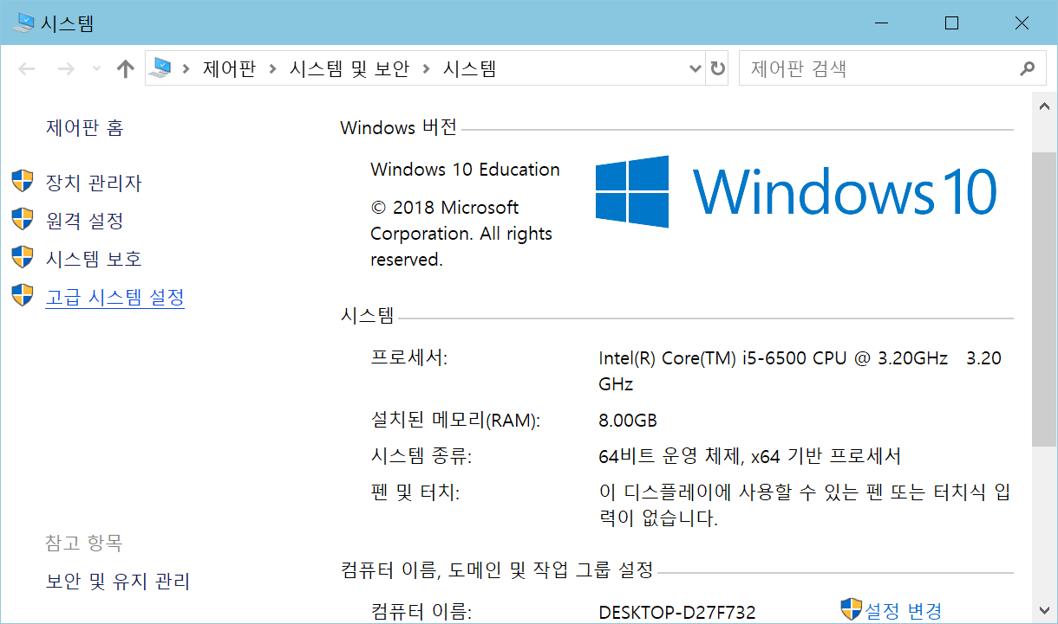
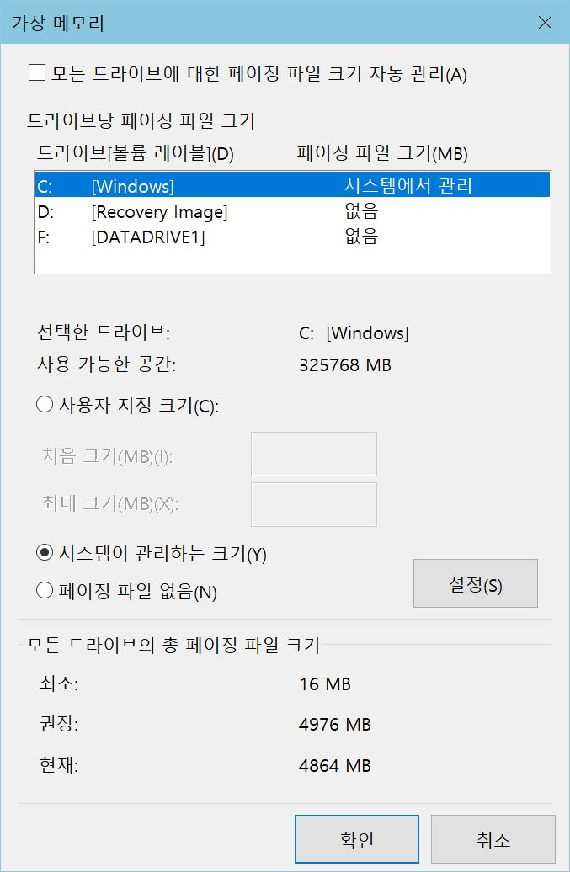
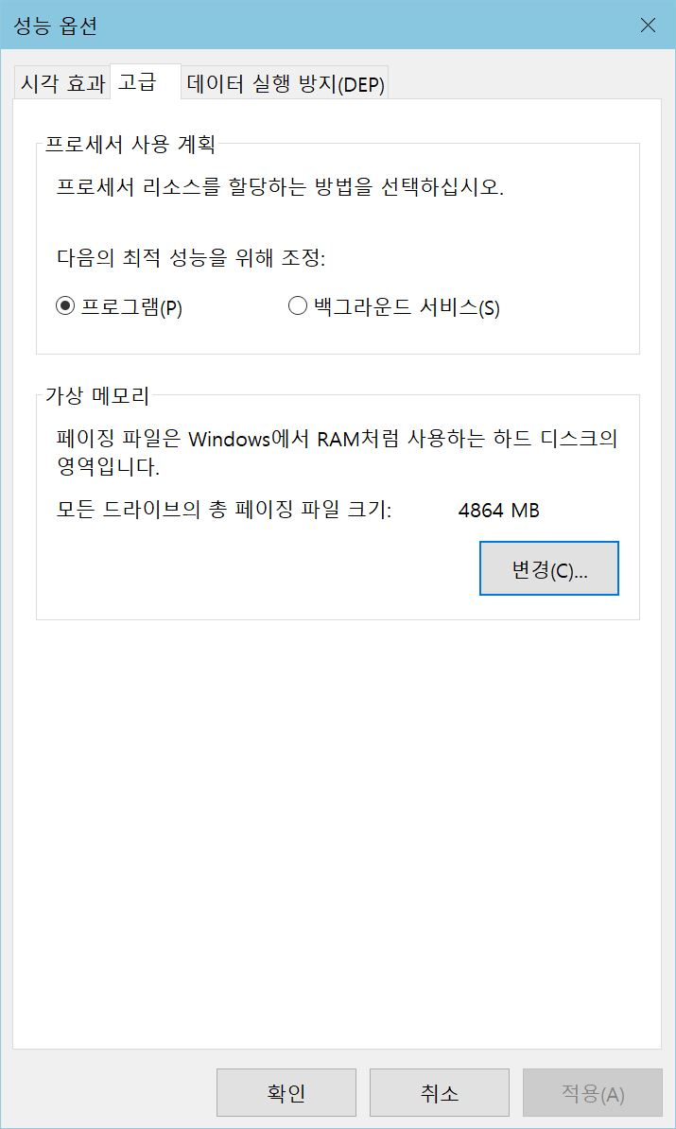
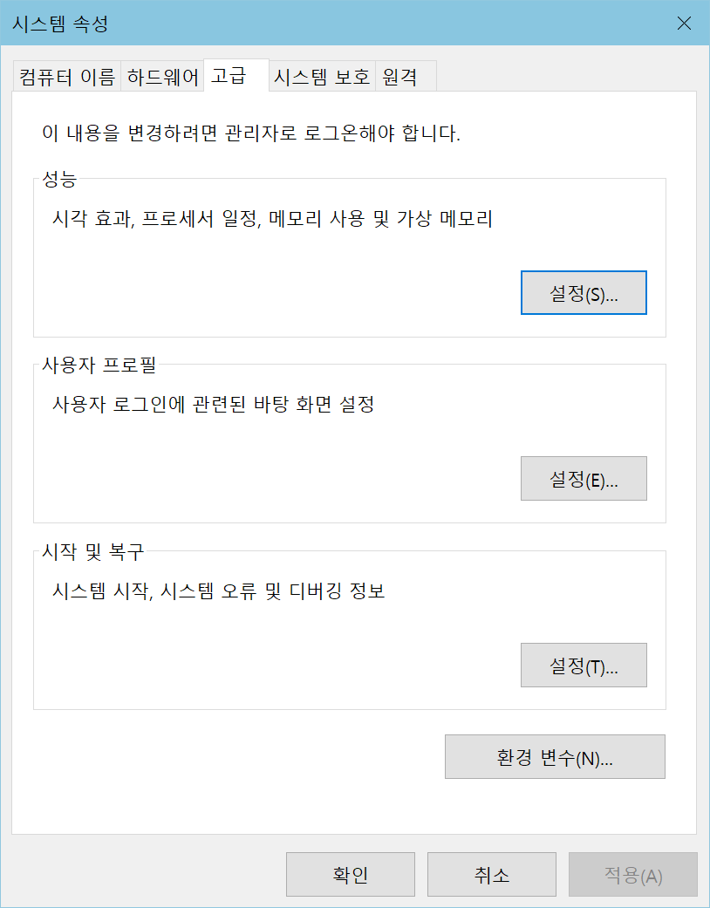
Windows 운영체제에서 스왑 영역, C:\pagefile.sys
체크박스를 해제하면 사용자 지정 가능
현재 페이지 파일(C:/pagefile.sys)의 크기 4.8GB

Slide 16
페이지 폴트 자세히 알기(사례 중심으로)
페이지 폴트
요구 페이징에서 가장 중요한 상황
CPU가 발생시킨 가상 주소의 페이지가 메모리 프레임에 없는 상황
MMU가 가상 주소를 물리 주소로 바뀌는 과정에서 발생
사례
main() 함수와 전역 변수 n을 가진 C 프로그램
전역 변수 n의 가상 주소는 0x11111234 -> 페이지 번호는 0x11111
n = 10의 컴파일된 기계어 코드
mov [11111234], eax 명령을 실행하는 과정을 통해 페이지 폴트 설명
페이지 0
페이지 1
...
페이지 11111
샘플 C 프로그램의 구성
int main() {
n = 10;
...
...
...
...
...
...
...
...
...
...
...
...
...
int n;
...
...
...
프로세스 주소 공간
mov eax, 10 ; eax 레지스터에 10 저장
mov [11111234], eax ; eax 값을 0x1111234 번지에 저장

Slide 17
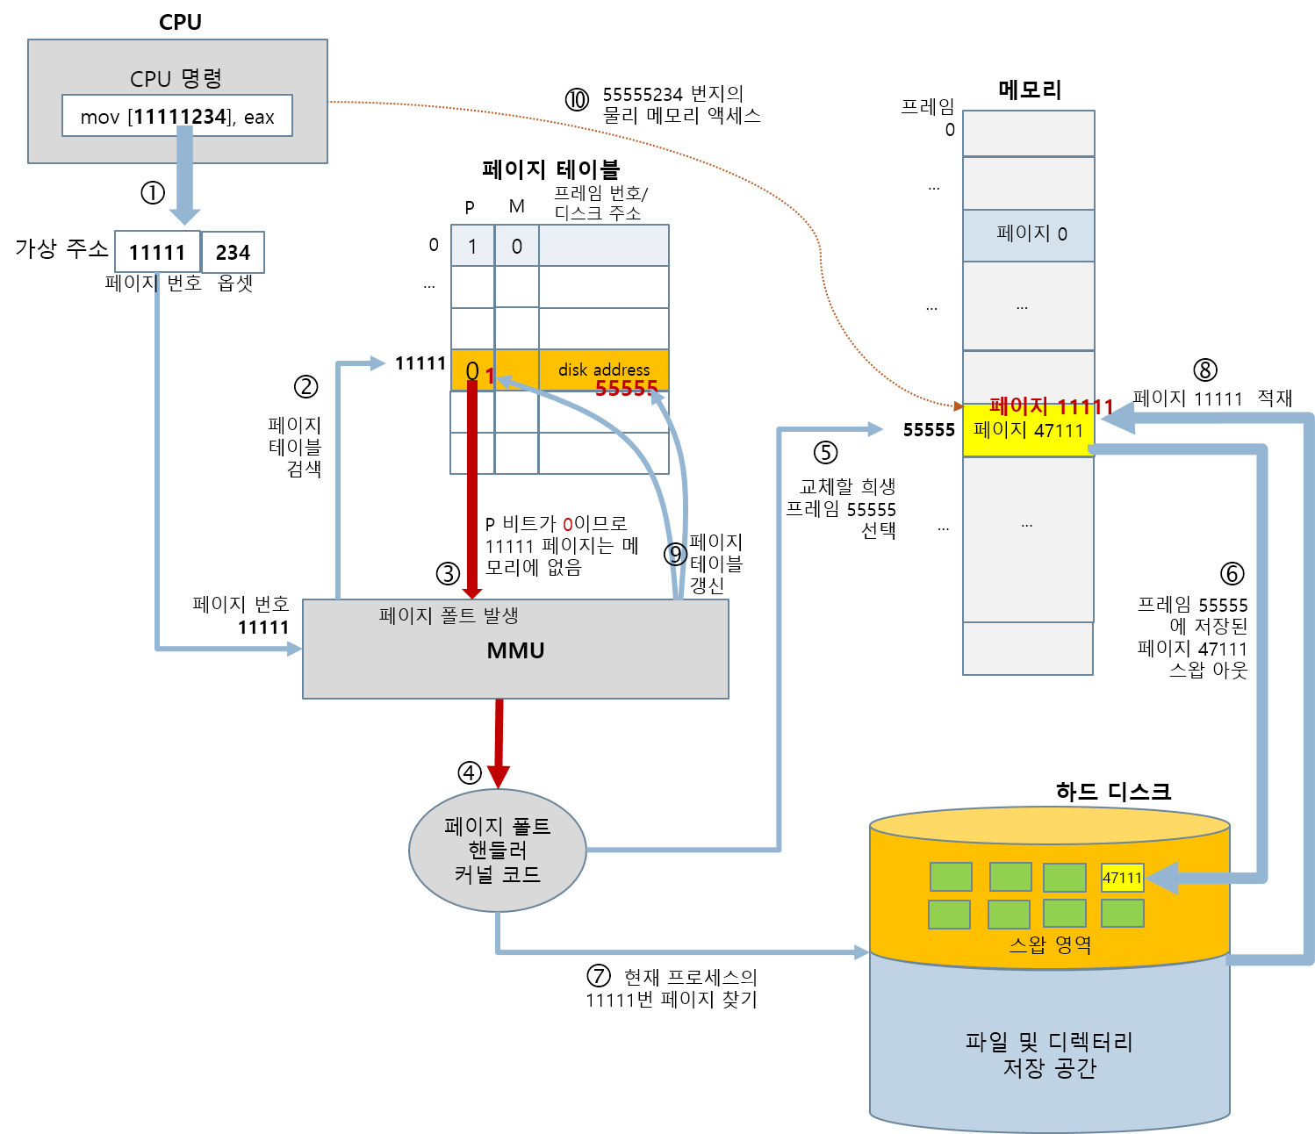

Slide 18
요구 페이징 시스템에서 프로세스 실행
사례
요구 페이징에서 실행 파일로부터 프로세스가 적재되어 실행되는 전형적인 과정 설명
100개 이상의 페이지로 구성된 C 프로그램
페이지 0
...
페이지 30
...
페이지 100
int main() {
...
n = 11;
f();
...
n++;
...
...
...
...
void f() {
...
}
...
...
...
...
...
int n=10;
...
...
...
...
...
10으로 초기화된 전역 변수
프로세스 주소 공간
* main() 함수가 실행되는 동안 페이지 0, 페이지 100, 페이지 30의 순서로 메모리가 필요함
샘플 C 프로그램의 구성

Slide 19
(1) 프로세스의 시작 페이지 적재
physical
address
main() 코드
하드 디스크
P
M
0
1
0
적재
스왑 영역
프로세스가 실행을 시작할 때
실행할 첫 페이지만 메모리에 적재.
main() 함수 실행 시작
파일 및 디렉터리
저장 공간
페이지 테이블
메모리
(a) 프로세스가 실행을 시작할 때 첫 페이지 메모리에 적재

Slide 20
(2) 여러 번의 페이지 폴트를 통해 실행 파일로부터 페이지들 적재
physical
address
main() 코드
하드 디스크
P
M
0
1
0
main() 함수에서 n = 11; 코드를
실행하기 위해 10으로 초기화된
전역 변수 n을 담은 페이지 100 적재
스왑 영역
100
1
1
int n
적재
n = 11; 코드 실행 후,
페이지 100의 M비트=1로 수정
11
파일 및 디렉터리
저장 공간
페이지 테이블
메모리
(b) 변수 n이 들어 있는 페이지 100 적재 후, n=11 실행
* 폴트가 발생한 페이지는 ‘실행 파일＇이나 ‘스왑 영역＇의 2군데 중 한 곳에 있음
* 처음 액세스될 때 ‘실행 파일＇에서 적재
physical
address
main() 코드
하드 디스크
0
P
M
1
0
스왑 영역
main() 함수에서 f()를 호출할 때
함수 f()의 코드가 들어 있는
페이지 30을 메모리에 적재.
f() 함수 실행
30
1
0
100
1
1
int n
11
적재
페이지 테이블
void f()
파일 및 디렉터리
저장 공간
메모리
(c) 함수 f()의 코드가 들어 있는 페이지 30 적재

Slide 21
(3) 메모리가 부족하면 스왑-아웃/스왑-인
physical
address
하드 디스크
P
M
main() 코드
페이지
100
0
1
0
모든 메모리
사용 중
다른 프로세스가 실행될 때,
메모리가 부족하여
운영체제는 페이지 100을
스왑-아웃.
P비트=0으로 수정
30
모든 메모리
사용 중
스왑 영역
1
0
스왑-아웃
100
0
0
disk block number
희생 프레임
int n
11
스왑 아웃 후
다른 프로세스의
페이지 적재
페이지 테이블
void f()
파일 및 디렉터리
저장 공간
메모리
(d) 전역 변수 n이 들어 있는 페이지 100의 스왑-아웃
(4) 스왑-아웃된 페이지 100의 스왑-인 후 n++ 실행
physical
address
하드 디스크
P
M
main() 코드
페이지
100
0
1
0
스왑-인
프로세스가 실행 재개,
n++의 실행을 위해
페이지 100 스왑-인.
n++ 실행 결과 n은 12가 되고
페이지 100의 M비트=1로 수정
int n
11
스왑 영역
30
1
0
12
100
1
1
페이지 테이블
void f()
파일 및 디렉터리
저장 공간
메모리
(e) 페이지 100을 스왑-인한 후 n++ 실행

Slide 22
(6) 수정된 페이지를 스왑 영역에 쓰기
시간이 흐르고 운영체제가 빈 프레임을 만들기 위해 페이지 30을 희생 페이지로 선택하였다면 다음과 같이 처리한다.
페이지 테이블 항목에 M비트=1이라면, 운영체제는 페이지 30이 들어 있는 프레임을 스왑-영역에 다시 기록한다.
하지만, M비트=0이라면(적재된 후 수정되지 않음) 스왑 영역에 저장할 필요가 없다. 그냥 페이지 30이 있었던 프레임에 다른 프로세스의 페이지를 적재하면 된다.

Slide 23
쓰기 복사(COW, copy on write)
프로세스의 생성
부모 프로세스의 fork() 시스템 호출로 생성(시스템호출은 운영체제마다다름)
프로세스의 생성은 메모리 할당과 페이지의 적재에서 시작
fork()는 자식 프로세스의 메모리를 어떻게 생성?
방법 1 : 완전 복사
부모 프로세스의 모든 페이지를 완전히 복사
비효율적 – fork() 후 exec()하는 것이 일반적인 사례이기 때문
방법 2 : 쓰기 시 복사
자식 프로세스를 위해 부모 프로세스의 페이지 테이블만 복사
자식 프로세스는 초기에 부모 프로세스의 메모리 프레임을 완전 공유
자식 프로세스의 페이지 테이블 항목에 ‘쓰기시 복사’ 표시
자식이나 부모 중 누군가 페이지를 수정할 때, 새로운 프레임 할당 받아 공유하고 있는 부모 프레임 복사

Slide 24
완전 복사
부모 프로세스의 메모리를 완전히 복사하여 자식 프로세스 생성
5
5
복사
6
프로세스의
페이지
페이지
테이블
부모 프로세스의
페이지
페이지
테이블
2
복사
6
fork()
6
2
페이지
테이블
2
복사
1
자식 프로세스의
페이지
물리 메모리
물리 메모리
(a) 부모 프로세스
(b) 완전 복사 후 부모자식 프로세스의 메모리 프레임

Slide 25
완전 복사의 비효율성
많은 응용프로그램들이, fork() 후 생성된 자식프로세스가 execlp()를 호출하여 곧 바로 다른 프로그램을 실행하도록 작성되기 때문
fork()가 완전 복사를 하면, 완전 복사로 인한 괜한 시간 낭비
int childPid = fork(); // 쉘을 복제한 자식 프로세스 생성
if(childPid == 0) { // 자식 프로세스 코드
execlp("/bin/ls", "ls", NULL); // /bin/ls 파일을 적재하여 실행
}
5
부모 프로세스의
페이지
페이지
테이블
하드 디스크
ls 실행 파일로부터
자식 프로세스의
페이지 새로 적재
6
/bin/ls의 실행 파일
페이지
테이블
2
자식 프로세스(ls)의
페이지
물리 메모리
execlp()에 의해 자식 프로세스의 메모리가 모두 반환되고 실행파일 ls로부터 새로 페이지 적재

Slide 26
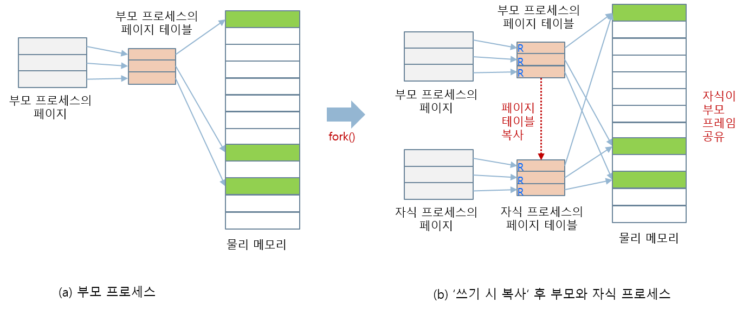
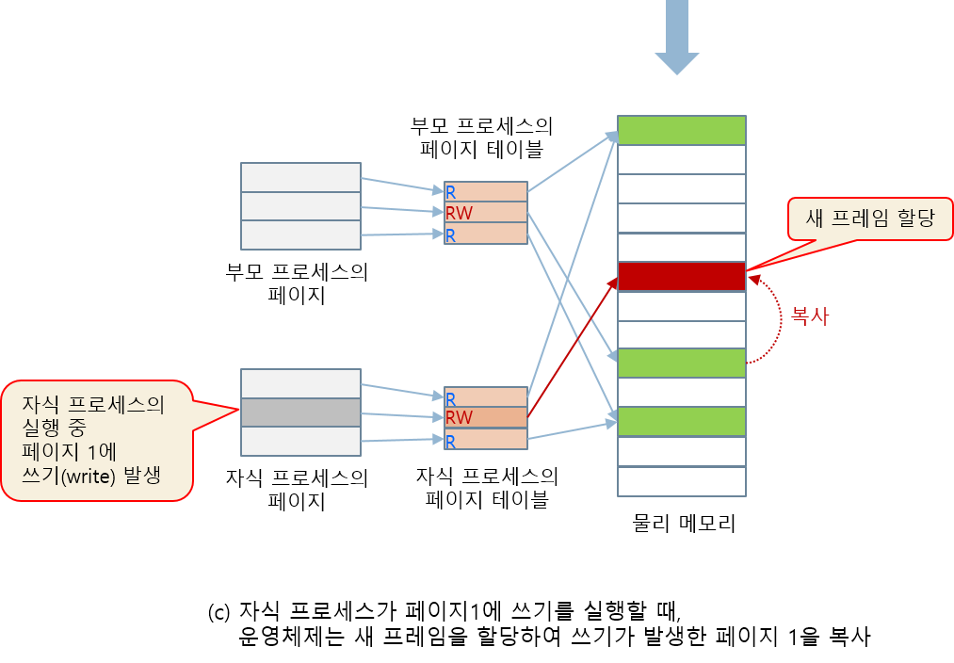
쓰기 시 복사(COW)로 자식 프로세스를 생성하는 과정

Slide 27
쓰기 시 복사의 장점
프로세스 생성 시간 절약
부모 프로세스의 페이지 테이블만 복사하여 자식 프로세스를 만들기 때문에 프로세스 생성이 매우 빠름
fork() 후 exec()으로 인한 괜한 복사 시간의 낭비 없음
메모리 절약
부모와 자식 프로세스가 둘 다 읽기만 하는 페이지는 새로운 프레임을 할당할 필요가 없으므로 메모리 절약
예) 프로세스의 코드 페이지. 코드와 같이 읽기 용 페이지 프레임은 자동 공유

Slide 28
탐구 10-1 요구 페이징에 대해 생각해 볼 이슈
Q1. 페이지 폴트가 빈번하게 발생하면 디스크와 메모리 사이의 빈번한 입출력으로 인해 시스템 성능이 떨어지지 않을까?
A1. 그런 경우를 스래싱(thrashing)이라고 부르고 발생할 수도 있다. 프로그램이 실행되는 초기에는 페이지 폴트가 계속 발생하겠지만, 얼마 지나지 않으면 필요한 페이지들이 메모리에 올라오게 되어 그 이후에는 간헐적으로 페이지 폴트가 발생한다.
Q2. 프로세스의 실행 동안 페이지 폴트가 계속되면 언젠가 메모리에는 그 프로세스의 많은 페이지들이 존재하게 될 텐데 왜 처음부터 이들을 로딩하지 않는가?
A2. 프로세스의 실행이 금방 종료될지 오랜 후에 종료될지 모르고, 그 과정에서 어떤 페이지가 참조될지 모르기 때문에 메모리에 올려놓을 페이지를 판단할 수 없다.
Q3. 한 프로세스에게 할당할 수 있는 메모리 프레임은 무한정인가 아니면 제한적인가?
A3. 일반적으로 한 프로세스에게 할당되는 최대 메모리 프레임의 개수는 제한된다. 운영체제는 메모리의 량의 한계 때문에 프로세스가 필요로 하는 모든 페이지에 대해 메모리 프레임을 할당할 수 없다.
Q4. 한 프로세스에게 할당하는 프레임의 수와 페이지 폴트의 관계는?
A4. 한 프로세스에게 할당하는 프레임의 개수가 많을수록 페이지 폴트의 횟수가 작아진다.
Q5. 커널 코드와 데이터도 물리 메모리에 함께 존재한다. 페이지 폴트 시 커널의 코드와 데이터가 저장된 프레임이 선택되어 스왑-아웃되기도 하는가?
A6. 커널 코드와 데이터는 항상 물리 메모리에 있어야 하므로 절대로 스와핑 시켜서는 안 된다. 예를 들어 인터럽트 핸들러가 담긴 페이지가 물리 메모리에 있지 않고 스왑-아웃되어 하드 디스크에 존재한다면, 인터럽트가 발생하였을 때 인터럽트 핸들러가 실행될 수 없거나 실행되는데 매우 긴 시간이 걸리게 될 것이다.

Slide 29
페이지 폴트와 스래싱(thrashing)
페이지 폴트와 디스크 I/O
페이지 폴트가 발생하면 필연적인 디스크 I/O 증가.
스래싱(Thrashing or Disk Thrashing)
페이지 폴트가 계속 발생하여 메모리 프레임에 페이지가 반복적으로 교체되고 디스크 입출력이 심각하게 증가하는 현상
빈번한 페이지 폴트로 인한 디스크 입출력이 증가 현상(디스크 스래싱이라고 부르는 이유)
CPU 활용률 대폭 감소
페이지 폴트가 스래싱으로 되는 과정(도미노 현상)
페이지 폴트 발생, 스레드 실행 중단, 디스크 입출력을 동반한 페이지 교체
페이지 교체는 메모리의 페이지 아웃, 아웃된 페이지 액세스시 다시 페이지 폴트 유발
시스템은 계속된 페이지 폴트를 처리하느라 대부분의 시간을 보내고 스레드는 계속 대기
원인
1. 다중프로그래밍 정도(degree of multiprogramming )가 과도한 경우
메모리에 비해 너무 많은 프로세스가 실행되어 프로세스 당 할당되는 프레임 개수가 적을 때, 프로세스가 필요한 충분한 페이지가 적재되지 못하여 페이지 폴트 발생
2. 잘못된 메모리 할당/페이지 교체 알고리즘
3. 기본적으로 메모리 량이 적을 때
4. 우연히도 특정 시간에 너무 많은 프로세스 실행

Slide 30
스래싱 현상 관찰
스래싱이 발생하는 시점
다중프로그래밍 정도(DOM)가 높아질수록 자연스러운 CPU 활용률 증가
다중프로그래밍 정도(DOM)가 임계점 M을 넘어가면 스래싱 발생
CPU 활용률 급감. I/O비율 급상승
CPU
활용률
CPU
활용률
CPU 포화상태
CPU 포화상태
스래싱 시작
100%
100%
스래싱 시작
디스크 I/O
급격히 증가
스래싱
시스템 처리율 향상
스래싱
시스템 처리율 향상
0
0
프로세스당 할당된 프레임 수가 심각하게 작아지기 시작함
M
동시에 실행되는
프로세스의 수(DOM)
M
동시에 실행되는
프로세스의 수(DOM)
(a) 메모리가 작은 경우
(b) 메모리가 많은 경우
참고 : Denning의 1980년 논문 Working Sets Past and Present)

Slide 31
스레싱 해결 및 예방
감지 방법
운영체제에 따라 다름
윈도우 : process explorer 등 사용
리눅스 : top나 htop, vmstat 명령을 통해 작업 부하는 놓지만 CPU 활용률이 낮고, 스왑-인/아웃이 모두 높은지 검사
해결 및 예방
다중프로그래밍 정도(DOM) 줄이기
몇몇 프로세스 종료
하드 디스크 대신 빠른 SSD 사용
메모리 늘리기

Slide 32
참조의 지역성과 작업 집합

Slide 33
프로그램의 실행 특성
참조의 지역성(reference of locality)
CPU가 짧은 시간 범위 내에 일정 구간의 메모리 영역을 반복적으로 참조하는 경향
참조의 지역성 특징
프로그램이 가진 기본적인 실행 특성
메모리를 균일하게 액세스하지 않고, 짧은 시간에 특정 부분의 집중 참조
locality(지역성), principle of locality(지역성의 원리)
프로세스는 최근에 참조한 데이터와 코드를 다시 참조하는 경향성
참조의 지역성 이동. 프로세스가 실행되는 동안 메모리 영역을 옮겨 다니면서 참조의 지역성이 나타남
90/10 규칙 - 경험적 관찰에서 나온 것으로, "프로그램 코드의 10 %에서 실행 시간의 90 % 소비"
의미
현재 프로세스의 실행 패턴을 관찰하면, 가까운 미래에 프로세스의 코드와 데이터 사용을 합리적으로 예측 -> 메모리 할당과 페이지 교체 전략에 활용
int main() {
......
f();
......
g();
}
void f() {
for() {
...
}
}
void g() {
for() {
...
}
}
locality
locality

Slide 34
참조의 지역성 형태(type)
대표적인 참조의 지역성 형태
시간 지역성(Temporal Locality)
시간적으로 볼 때,
프로세스에서 지금 참조된 주소(혹은 페이지)가 가까운 미래에 다시 참조될 가능성이 큰 특성
코드나 데이터, 자원 등이 아주 짧은 시간 내에 다시 사용되는 특성
대표 사례: 반복문
공간 지역성(Spatial Locality)
공간적(메모리 주소 면에서)으로 볼 때
지금 참조되는 번지(혹은 페이지)의 주변 번지들이 가까운 미래에 참조되는 특성
대표 사례 : 배열 사용, 순차 읽기 순차 쓰기, 코드에서 100번지를 액세스하고 있다면 다음에 104번지를 실행할 가능성 매우 높음

Slide 35
작업 집합과 페이지 폴트, 스래싱
작업 집합(working set)
일정 시간 범위 내에 프로세스가 액세스(참조)한 페이지들의 집합
작업 집합에 포함된 페이지들이 모두 메모리에 적재되어 있는 것이 프로세스 실행의 최고 성능
페이지 폴트는 작업 집합을 메모리에 적재하는 과정
참조의 지역성으로 인해 일정 시간 내에 작업 집합 형성
시간 범위가 클수록 작업 집합도 큼. 시간 범위를 얼마로 정할 것인가?
참조의 지역성 -> 페이지 폴트 -> 메모리에 작업 집합 형성

Slide 36
작업 집합이 형성되는 과정
❶
int main() {
int i;
for(i=0; ..) {
f();
}
...
페이지 2
(코드)
❷
페이지 폴트!
❸
...
페이지 폴트!
프로세스가
참조하는
페이지들
void f() {
int j, sum;
for(j=0; ..) {
sum += n[j];
}
}
❹
페이지 히트
페이지 5
(코드)
❺
...
페이지 폴트!
작업 집합 형성
작업 집합이 형성되는 과정
...
int n[];
...
20
20
20
20
...
...
...
페이지 20
(데이터)
5
5
5
5
5
100
100
100
100
100
100
2
2
2
2
2
2
2
...
시간
int j;
int sum;
...
...
...
int i;
실행 시작 시
페이지 2
적재(❶)
페이지 폴트.
페이지 100
적재(❷)
페이지 폴트.
페이지 5
적재(❸)
페이지 폴트.
페이지 20
적재(❺)
페이지 100
(스택)

Slide 37
작업 집합 이동
작업 집합 이동(working set shift)
프로세스가 실행되는 동안 작업 집합 이동
시간이 지나면 새로운 작업 집합 형성
작업 집합
페이지 폴트
0
프로세스
실행 시간
새로운
작업 집합
형성 시작
작업 집합
형성 거의
완료

Slide 38
스레싱과 작업 집합
스레싱 발발 원인 설명에 작업 집합 모델 활용
1968년 Denning의 논문(Thrashing : its causes and prevention)
스래싱의 원인 설명에 ‘작업 집합’ 모델 사용
처음 스레싱 관측 - 1960년대 다중프로그래밍 시스템에서 갑자기 처리율이 떨어지는 예측되지 못한 현상 발견됨
1968년 처음으로 작업 집합 모델로 스래싱 현상을 설명하고 작업 집합 메모리 제어기(프레임 할당 알고리즘) 시스템을 안정화시킬 수 있다는 것을 보였음
스레싱 예방
스래싱은 작업 집합이 메모리에 올라와 있지 않을 때 발생
1968년 Denning
실험으로 증명
예방책 제시 – 각 프로세스에게 작업 집합에 포함하는 페이지들을 적재할 충분한 메모리 할당

Slide 39
요구 페이징의 필수 알고리즘 2개
요구 페이지의 성능에 영향을 미치는 필수 알고리즘
1. 프레임 할당(frame allocation) 알고리즘
프로세스당 할당할 프레임의 개수를 결정하는 문제
알고리즘의 목표
프로세스의 작업 집합에 포함될 페이지들을 수용할만한 개수의 프레임 할당 -> 페이지 폴트를 줄이기 위해
2. 페이지 교체(page replacement) 알고리즘
페이지 폴트가 발생하였을 때, 빈 프레임이 없는 경우 희생 프레임(비울 프레임)을 결정하는 문제
알고리즘의 목표
작업 집합에 속하지 않은 페이지가 담긴 프레임 선택하여 미래에 사용될 페이지가 교체되지 않도록 유지

Slide 40
프레임 할당

Slide 41
프레임 할당
프레임 할당의 목표
프로세스에게 작업 집합에 포함된 페이지들을 적재할 충분히 메모리 할당
페이지 폴트를 줄이고 스래싱 예방
2가지 방법
균등 할당(equal allocation)
프로세스에게 크기와 관계없이 동일한 개수의 프레임 할당
장점 : 단순
단점 : 작은 프로세스에게는 프레임 낭비, 큰 프로세스는 빈번한 페이지 폴트 발생 가능
비례 할당(proportional allocation)
프로세스의 크기와 비례하여 프레임 할당
장점 : 많이 필요한 프로세스에게 많은 프레임을 할당함으로써, 전체적으로 페이지 폴트의 수를 줄임
단점 : 프로세스의 크기는 실행 중에 완벽히 알기 쉽지 않음. 실행 중에 작업 집합을 판단할 필요(Windows 사례 참고)

Slide 42
Tip. 프로세스에게 할당해야 할 최소 프레임 수
프로세스에게 할당해야 할 최소 프레임 수
한 명령이 처리되는데 필요한 페이지의 개수
CPU 명령어의 주소 모드(addressing mode)에 달려 있음
주소 모드에 따라 한 명령이 처리되는데 필요한 페이지의 개수 계산
mov eax, 23
최소 1개의 페이지(코드가 들어 있는)
mov eax, [mem_addr]
최소 2개(코드 1 페이지+ 데이터 1 페이지)
mov eax, [[mem_addr] + 5000]
최소 3개( 코드 1 페이지 + [mem_addr] 페이지 1 + [[mem_addr] + 5000] 페이지 1)
주소 모드에 따라 한 명령이 처리되는데 필요한 페이지의 개수 계산한는 것은 지극히 이론적임
실제 운영체제에서는 적용하지 않음
Windows의 사례 참조(최소와 최대 개수를 두고 이 내에서 할당)

Slide 43
프로세스에게 할당할 적정 프레임의 개수는 작업 집합을 약간 넘나드는 크기
작업 집합
(working set)
부족한 프레임 할당
과도한 프레임 할당
페이지
폴트
횟수
스래싱
0 1 2 3 . . . w
프로세스에 할당된
페이지 프레임 수
적절한
프레임 수

Slide 44
Tip. Windows의 프레임 할당(작업집합관리)사례
작업집합의 이동으로 프로세스의 작업집합 크기를 정확히 알기 어려움
Windows는 프로세스 생성시 최소, 최대 할당 프레임 수를 정함
Windows 7에서는 최소 50개, 최대 345개
Windows에서는 이를 워킹셋이라고 부름
프로세스가 생성될 때
최소/최대 워킹셋 수가 예약되고,
프로세스가 실행되면, 페이지 폴트시 최소 수까지 메모리 할당 노력
최대 수를 넘어서는 메모리 할당 불허
하지만, 가용 메모리가 충분하면, 프로세스에게 최대치를 넘어서도 할당
주기적으로
working set trimming algorithm으로 시스템 메모리 사용량을 스캔
일정수준 이상 시스템 메모리가 사용되고 있으면, 프로세스들의 워킹셋(할당된 프레임 수)을 줄인다. -> 스왑-아웃시킴
Windows가 정한 가용 메모리를 확보할 때까지 계속됨
프로세스가 스스로 작업 집합 크기를 변경할 수 있는 시스템 호출 제공
SetProcessWorkingSetSize(), SetProcessWorkingSetSizeEx()

Slide 45
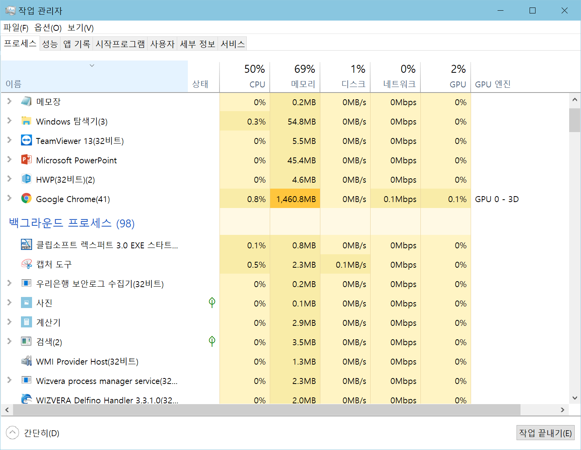
Windows 작업 관리자, 메모리 사용량 의미
메모리에 적재된 프로세스의 페이지 수를 나타냄
프로세스의 크기가 아님, 프로세스의 모든 페이지가 적재된 것도 아님
현재 프로세스의 워킹셋이라고 부름
Window 탐색기의 경우,
현재 사용중인 메모리는 54.8 MB
Window 탐색기의 현재 작업 집합
작업 집합의 크기 :
54.8MB/4KB = 14029개의 페이지

Slide 46
페이지 교체

Slide 47
페이지 교체
페이지 교체(page replacement)란
메모리 프레임 중 하나를 선택하여 비우고 이곳에 요청된 페이지를 적재하는 과정
요청된 페이지가 메모리 프레임에 없고, 요청된 페이지를 적재할 빈 프레임도 없는 경우
특징
페이지 폴트 핸들러에서 실행되는 작업
희생 프레임(victim frame) - 비우기로 선택된 프레임
희생 페이지(victim page) - 희생 프레임에 들어 있는 페이지
희생 페이지는 스왑-아웃, 요청 페이지는 스왑-인
페이지 교체 알고리즘의 목표
현재 작업 집합에 포함되지 않거나 가까운 미래에 참조되지 않을 페이지를 희생 페이지로 선택
페이지 폴트 횟수 줄임
0
다른 프로세스에 의해 사용중
5
dirty 페이지(modified bit=1)
인 경우 희생 페이지 스왑-아웃
희생
프레임
희생 페이지
1
다른 프로세스에 의해 사용중
3
5
요청된 페이지
스왑-인
스왑 영역
다른 프로세스에 의해 사용중
하드 디스크
다른 프로세스에 의해 사용중
물리 메모리

Slide 48
희생 프레임의 선택 범위
지역 교체(local replacement)
요청한 프로세스에게 할당된 프레임 중에서 희생 프레임 선택
per-process replacement
장점
한 프로세스에서 발생한 스래싱이 다른 프로세스로 전파되지 않음
스레싱에 대한 대책으로 적합
프로세스 별로 독립적으로 페이지 폴트 처리
전역 교체(global replacement)
전체 메모리 프레임 중에서 선택
장점
지역 교체보다 더 효과적인 것으로 평가
리눅스, Windows 등 많은 운영체제에서 사용

Slide 49
잠깐! 페이지 교체 알고리즘에 대한 시각 변화
페이지 교체 알고리즘은 1960~1970년대의 다중프로그래밍 초기 시대에 뜨거운 연구 주제
최근 컴퓨터 시스템의 구조 변화로 인한 시각 변화
1. 전역 교체 방법은 큰 시간 소모
RAM의 용량이 커져 전역 교체 방법으로 희생 프레임을 찾을 때 시간 소모가 커서 비현실적
2. 캐시의 중요성 부각
메모리보다 CPU 캐시의 활용이 더 중요
3. 참조의 지역성 약화로 작업 집합이 모호해지는 경향
객체 지향 언어의 사용
getter/setter라고 부르는 작은 함수들이 많아져서 이들이 여러 페이지들에 걸쳐 실행
하나의 함수에서 일정 시간 동안 실행되면서 나타났던 참조의 지역성이 흐려짐
배열 대신 트리나 해시맵 등 노드들의 연결 리스트 사용
자료들이 연속된 메모리에 존재하지 않고 여러 페이지에 흩어져 있게 됨
데이터에 대한 참조의 지역성도 옅어지게 됨
가비지 컬렉션
자바나 자바스크립트, 파이선 프로그램 등 가비지 컬렉션을 기반으로 실행되는 응용프로그램이 많아져서 메모리가 사용되는 패턴에 변화가 생김

Slide 50
페이지 교체 알고리즘의 종류
최적 교체(Optimal Page Replacement)
이론적인 최적 알고리즘
가장 먼 미래에 사용될 페이지를 교체 대상으로 결정
현실에서는 미래의 페이지 사용 패턴을 알 수 없으므로 비현실적
다른 알고리즘의 평가를 위한 기준으로 사용
FIFO(First in first out)
가장 오래전에 적재된 페이지 선택
구현 단순
LRU(Least recently used)
가장 최근에 사용되지 않았던(가장 오래전에 사용된) 페이지 선택
Clock
LRU를 단순화한 방법

Slide 51
최적 페이지 교체(Optimal Page Replacement)
프로세스 당 3개의 프레임이 주어졌고, 지역 교체 가정
미래의 어떤 페이지가 사용될 지 안다는 가정
미래의 페이지 액세스에 대해 모르기 때문에 구현 불가능
요청 페이지
2
4
3
1
5
3
7
100
1
6
1
100
초기상태
hit
fault
hit
hit
fault
hit
fault
fault
hit
fault
hit
hit
1
1
1
1
1
1
1
1
1
1
1
1
1
2
2
4
4
4
5
5
7
100
100
100
100
100
3
3
3
3
3
3
3
3
3
3
6
6
6
페이지 폴트 횟수 : 5

Slide 52
FIFO
프로세스 당 3개의 프레임이 주어졌고, 지역 교체 가정
페이지가 적재된 시간 저장
이해 쉽고, 구현도 쉬움
성능이 좋지 않음
오랜 된 페이지에도 자주 사용되는 변수나 코드가 있을 수 있기 때문
요청 페이지
2
4
3
1
5
3
7
100
1
6
1
100
초기상태
hit
fault
hit
fault
fault
fault
fault
fault
fault
fault
hit
hit
1
1
1
1
4
4
4
4
4
4
4
4
7
3
7
3
7
3
10
1
10
1
10
1
10
1
2
2
2
2
2
2
2
2
5
1
5
1
5
1
8
7
8
7
8
7
11
6
11
6
11
6
3
3
3
3
3
3
3
3
3
3
6
5
6
5
6
5
9
100
9
100
9
100
9
100
9
100
적재한
시간
페이지 폴트 횟수 : 8

Slide 53
LRU
가장 최근에 사용되지 않는 페이지 선택
좋은 알고리즘으로 평가
많은 운영체제들이 채택하고, 변형하여 사용
요청 페이지
2
4
3
1
5
3
7
100
1
6
1
100
초기상태
hit
fault
hit
fault
fault
hit
fault
fault
fault
fault
hit
hit
3
1
4
1
1
4
2
4
3
4
1
5
2
5
3
5
1
100
2
100
3
100
4
100
1
100
2
2
1
2
2
2
3
2
1
1
2
1
3
1
1
7
2
7
3
7
1
6
2
6
3
6
1
3
2
3
3
3
1
3
2
3
3
3
1
3
2
3
3
3
1
1
2
1
1
1
2
1
참조 이후
나이
페이지 폴트 횟수 : 7

Slide 54
LRU 구현 방법
1. 타임 스탬프 이용
모드 프레임에 참조 시간을 기록할 수 있는 비트 추가
CPU가 페이지를 참조할 때마다 참조 시간 기록
운영체제 교체 알고리즘 코드
희생 페이지를 선택할 때, 참조 시간이 가장 오래된 것 선택
시간 기록 및 참조 시간 검사에 많은 오버헤드
2. 하드웨어 이용, 참조 비트 사용
페이지 테이블 항목에 1개의 참조 비트(Ref 비트) 추가
Ref 비트가 1이면 최근에 참조되었음
Ref 비트가 0이면 최근에 참조된 적 없음
CPU가 페이지를 참조할 때마다 H/W로 참조 비트를 1로 설정
참조 비트는 한 비트가 아닐 수 있음(시간 값)
운영체제 교체 알고리즘 코드
전체 페이지 테이블 검색해서 참조 값이 가장 낮은(0인) 페이지 선택
주기적으로 Ref 비트를 0으로 만듦
하드웨어 비용 + 페이지 테이블 항목 비용
Presence
Bit
Dirty
Bit
Ref
Bit
Physical
address
0
1
0
1
1
1
0
1
2
0
0
0
logical block number
3
0
0
0
logical block number
가상 주소
4
0
1
0
logical block number
5
1
1
0
페이지 테이블

Slide 55
Clock(second chance)알고리즘
프레임당 1비트의 참조비트(reference bit/used bit) 사용
프레임을 원형 큐로 연결하여 관리
페이지가 참조될 때마다 참조비트를 1로 셋
희생 프레임 선택
원형 큐에서 검색을 시작하는 프레임 위치를 포인터라고 부름
포인터에서 시작하여 시계방향으로 원형 큐를 따라 이동
참조 비트가 0이면, 그 프레임을 희생 프레임으로 선택
참조 비트가 1이면, 0으로 바꾸고 다음 프레임으로 이동
한 바퀴를 돌게 되면 처음 프레임 선택

Slide 56
Clock 알고리즘의 동작 사례
희생 프레임
참조 비트
4
5
4
5
4
5
4
5
0
0
0
1
1
1
1
0
3
1
1
6
3
1
1
6
3
0
1
6
3
0
6
•
0
포인터
•
•
•
1
0
7
1
0
7
0
0
7
0
1
7
2
2
2
2
0
1
0
1
0
1
0
1
희생 프레임
프레임 1
8
프레임 1
8
프레임 1
8
프레임 1
8
(1) 포인터가
프레임 2 가리킴
(2) CPU가 프레임 5의 페이지 참조.
프레임 5의 참조 비트를 1로 수정
(3) 페이지 교체 요청 발생.
프레임 4 선택
(4) 페이지 교체 요청 발생.
프레임 7 선택
포인터는 처음에
프레임 2를 가리킴
프레임 5에 들어 있는
페이지를 참조한 경우.
프레임 5의 참조 비트를
1로 수정
페이지 교체 요청이 발생한 경우
시계 방향으로 이동하면서
참조 비트가 0인 페이지를
1로 수정하고 희생 페이지로 결정.
중간에 만다는 참조 비트가 1인
페이지는 0으로 지운다.
페이지 교체 요청이 발생한 경우
시계 방향으로 이동하면서
참조 비트가 0인 페이지를
1로 수정하고 희생 페이지로 결정.
중간에 만다는 참조 비트가 1인
페이지는 0으로 지운다.

